Slide 1



Aula 03
Noções básicas de algoritmos e fluxogramas
01 de Abril de 2022

Slide 2
O que uma receita tem haver com programar?

Slide 3
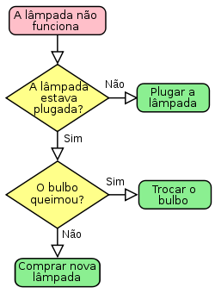
Semelhanças entre receitas e programas de computador
A receita que vocês fizeram é um algoritmo
Algoritmo é um dos conceitos fundamentais de ciências da computação

Slide 4
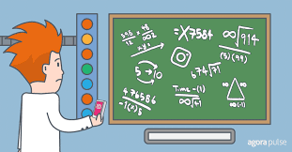
O que é um algoritmo?
Definição formal
“Um algoritmo é uma sequência finita de ações executáveis que visam obter uma solução para um determinado problema”

Slide 5
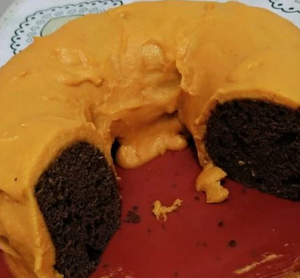
O que é um algoritmo?
Definição informal
Simplificando um pouco, um algoritmo é uma sequência de passos para resolver um problema ou terminar uma tarefa. Podemos dizer que uma receita de bolo de chocolate com calda de cenoura é um algoritmo, pois temos passos a serem seguidos (instruções da receita) para um problema a ser resolvido (fazer um bolo).
É claro que esse conceito não se limita a receitas. Ele pode ser aplicado a outras atividades, como trocar o pneu de um carro, trocar uma lâmpada, etc.

Slide 6

Indo um pouco mais a fundo
Alguns componentes dos algoritmos
Entender o conceito de algoritmos é muito importante para qualquer programador, então vamos dar uma olhada mais a fundo
Vamos ver alguns componentes dos algoritmos agora:
Noções básicas (variáveis, tipos, operações)
Estruturas de controle (condição, repetição)

Slide 7
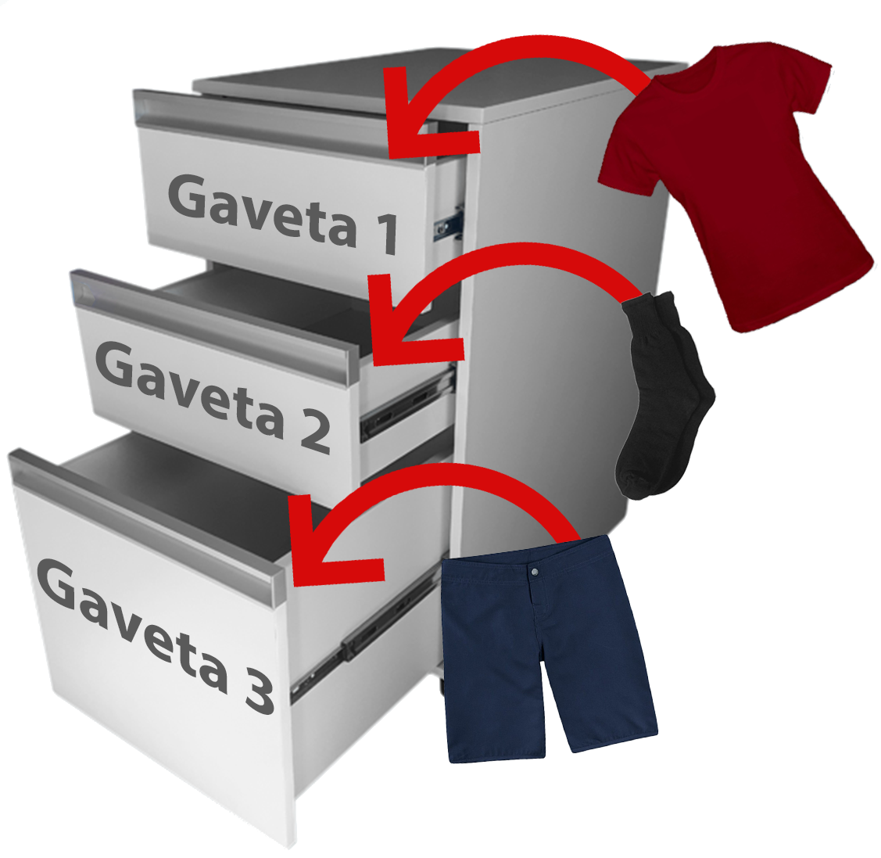
Noções básicas
Variáveis
Uma variável é um objeto que fica na memória e representa algum valor ou expressão para que possamos acessar uma informação no futuro, por exemplo:
idade = 45
Caso queiramos mudar o valor de alguma coisa no código podemos mudar somente em um lugar e ao invés de usar seu valor chamamos o nome da variável
Pense nas variáveis como gavetas, são como caixas onde pode armazenar valores e informações semelhantes

Slide 8
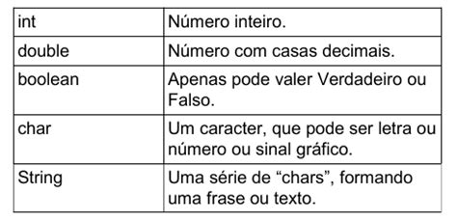
Noções básicas
Tipos
Geralmente as variáveis vêm atreladas à um tipo. Os tipos definem algumas propriedades que se pode esperar daquela variável, sem nem mesmo saber o seu valor
Por exemplo, podemos esperar que uma variável x do tipo int (número inteiro) poderá ser usada em operações aritméticas com outras variáveis do mesmo tipo, porém não com variáveis do tipo string (palavras)
Exemplo:
int idade: 45
String nome: “José”
double salario: 2250.75
boolean condicao: Verdadeiro

Slide 9
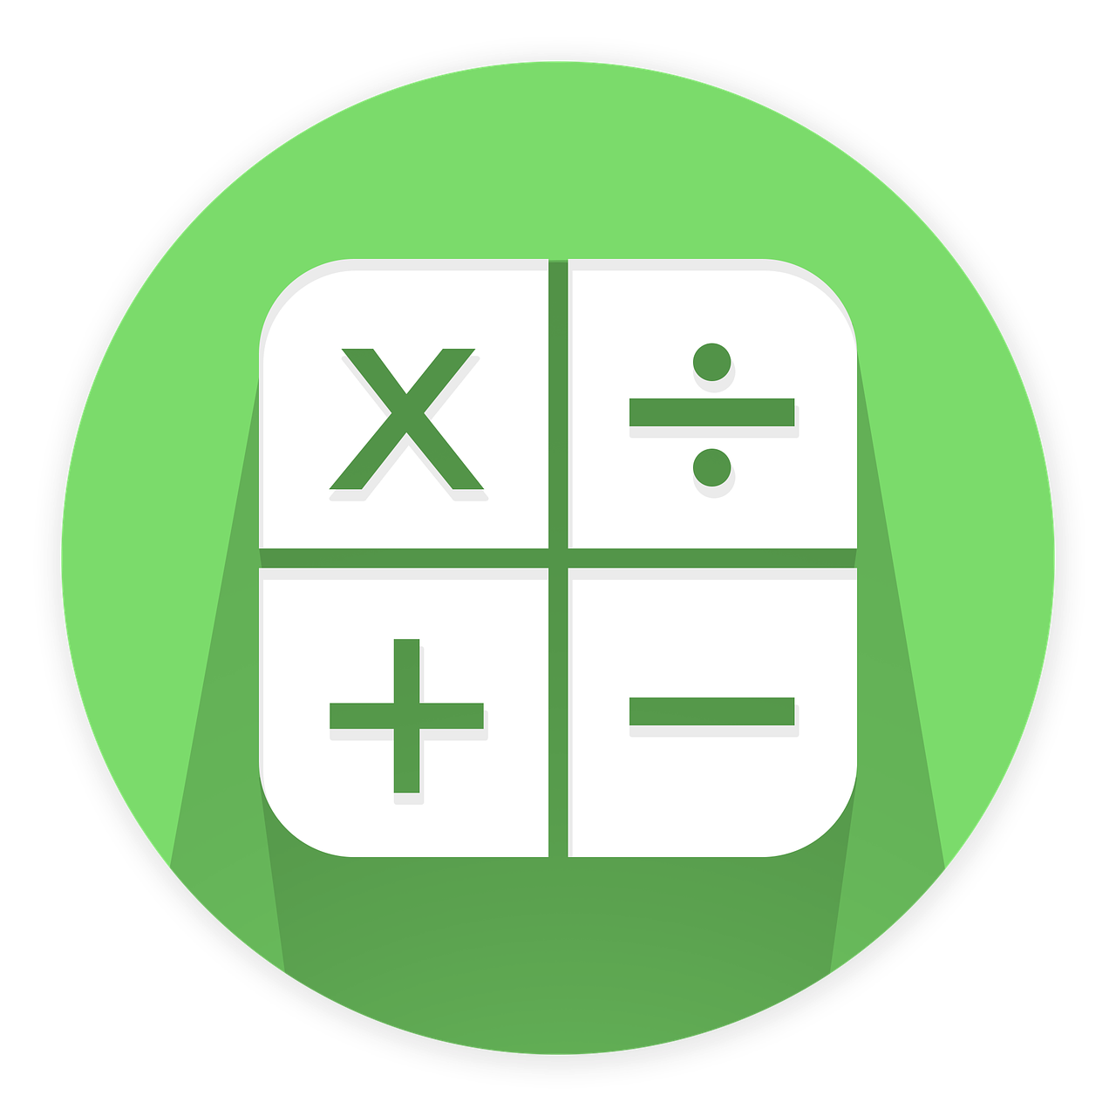
Noções básicas
Operações aritméticas
Uma operação retrata a interação de dois valores, temos operações aritméticas, que alteram os valores e lógicas que fazem comparações
Alguns operadores aritméticos são:
Soma ( + )
Subtração ( - )
Divisão ( / )
Multiplicação ( * )
Exemplo: 4 * 3 (12)

Slide 10
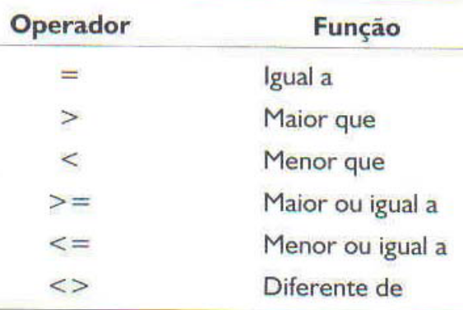
Noções básicas
Operações relacionais
Como os operadores aritméticos, os operadores relacionais fazem a interação entre valores, dessa vez comparando
Ao lado temos uma tabela de operadores relacionais, eles por sua vez não alteram os valores mas retornam como resposta verdadeiro ou falso
Exemplo:
int idade: 14
idade = 13 ( Falso )
idade > 13 ( Verdadeiro )

Slide 11
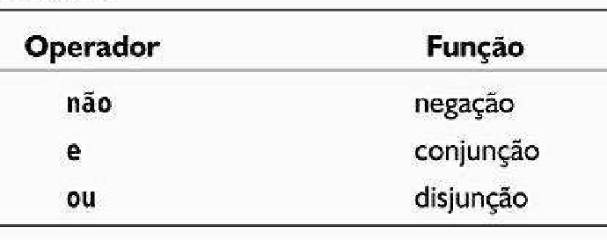
Noções básicas
Operações lógicas
Os operadores lógicos servem para combinar expressões lógicas, e geralmente são utilizados em estruturas de controle do tipo se então
Ao lado temos uma tabela de operadores lógicos que são utilizados em expressões lógicas:
Exemplo:
int idade: 14
String nome = “José”
nome = “José” e idade=”14” (Verdadeiro)
nome=”Maria” ou idade=”14” (Verdadeiro)

Slide 12
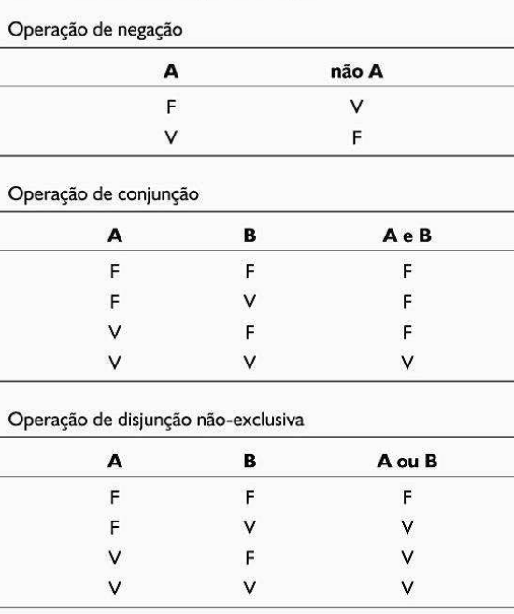
Noções básicas
Operações lógicas
Ao lado, temos um quadro com todos os resultados possíveis das operações de negação (não), conjunção (e) e disjunção (ou)
O nome deste quadro de valores possíveis para uma expressão lógica é tabela verdade

Slide 13
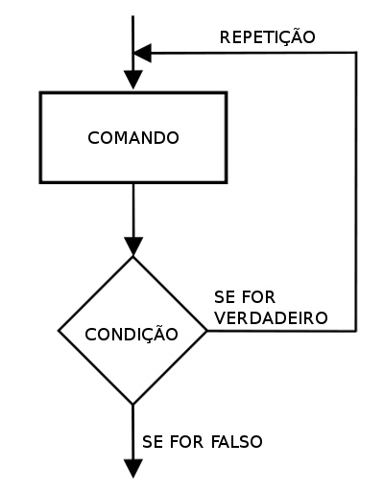
Estruturas de controle
Definição e tipos
Um programa não é muito útil se ele só segue uma linha em ordem
Estruturas de controle permitem o programa a desviar de caminho em certas ocasiões
Existem dois tipos principais:
Estruturas condicionais
Estruturas de repetição

Slide 14

Estruturas de controle
Estruturas condicionais
Como o nome diz, elas mudam o fluxo do programa baseado em um tipo de condição
Podem ser do tipo “se”, ou “se-senão”
if (custo_pão < R$5) então…
comprar dois sacos
senão…
comprar um saco

Slide 15

Estruturas de controle
Estruturas de repetição
Ninguém gosta de escrever a mesma coisa um monte de vezes
Estruturas de repetição permitem repetir um trecho do algoritmo múltiplas vezes
Não significa que o programa vai fazer a mesma coisa cada vez! Variáveis podem mudar, condições podem acontecer, etc.

Slide 16
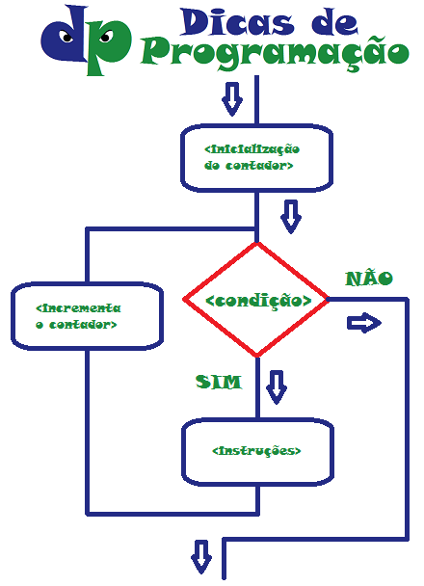
Estruturas de controle
Estruturas de repetição
Estruturas de repetição podem ser baseadas em iterações ou condições
Iterações repetem o trecho um certo número de vezes
Código para somar os números de 1 a 10
Condições repetem o trecho até que alguma coisa aconteça
Código que repete até o usuário digitar a senha correta

Slide 17
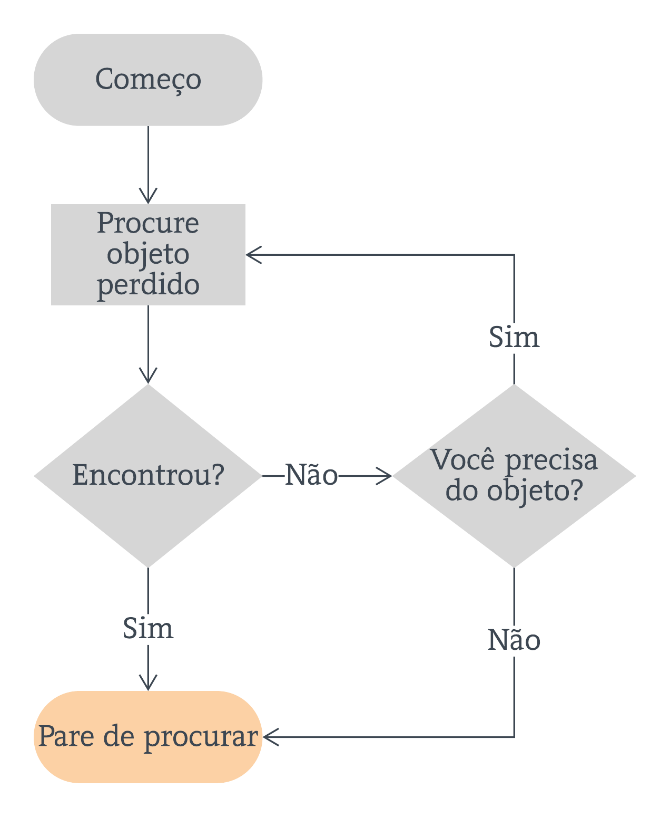
Representação gráfica de um algoritmo
Fluxogramas
Há uma maneira muito legal de representar e fazer algoritmos chamada fluxograma
Ao invés de escrever linhas e linhas do que deve ser feito, você faz uma representação gráfica do algoritmo
Fazer algoritmos dessa forma facilita bastante a leitura e entendimento do algoritmo

Slide 18
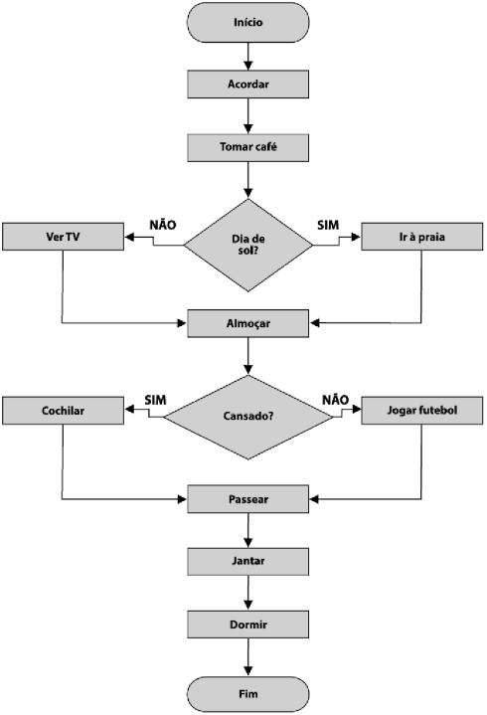
Atividade
Fluxogramas
Transforme a sua receita em um fluxograma, representando todos os passos necessários e aplicando as correções necessárias.
Além disso, também temos uma lista de exercício agora! Nela vocês terão mais receitas para praticar a criação de fluxogramas.
Façam os exercícios para praticarem, que na próxima semana iremos iniciar com o MIT App Inventor e com a linguagem de programação scratch.

Slide 19

Alguma dúvida?
Email para contato com os professores
Filipe Cattoni Elias
filipecattoni@gmail.com
Kalyl Henings
kalyl.henings@projetoresgate.org.br
Luciano Waynd de Abreu
luciano.abreu@projetoresgate.org.br

Slide 20
Aula 03
Muito Obrigado!
01 de Abril de 2022

